Slide 1


Slide 2


CHÀO CỜ VÀ HÁT QUỐC CA
BÀI 1
TIẾT 2

Slide 3


KHỞI ĐỘNG

Slide 4


Em có nhận xét gì về tác phong, phong cách của các bạn trong Video khi tham gia lễ chào cờ và hát quốc ca ?

Slide 5




YÊU CẦU CẦN ĐẠT
+ Củng cố tri thức, kĩ năng đã khám khá, điều chỉnh hành vi lệch chuẩn khi chào cờ và hát Quốc ca.
+ Thực hiện được nghiêm trang khi chào cờ và hát Quốc ca.
+ Yêu nước, biết điều chỉnh bản thân để có thái độ và hành vi chuẩn mực khi chào cờ và hát Quốc ca.
Notes:
Liên hệ giáo án:
FB: Hương Thảo
Gmail: tranthao121004@gmail.com

Slide 6





02

Slide 7
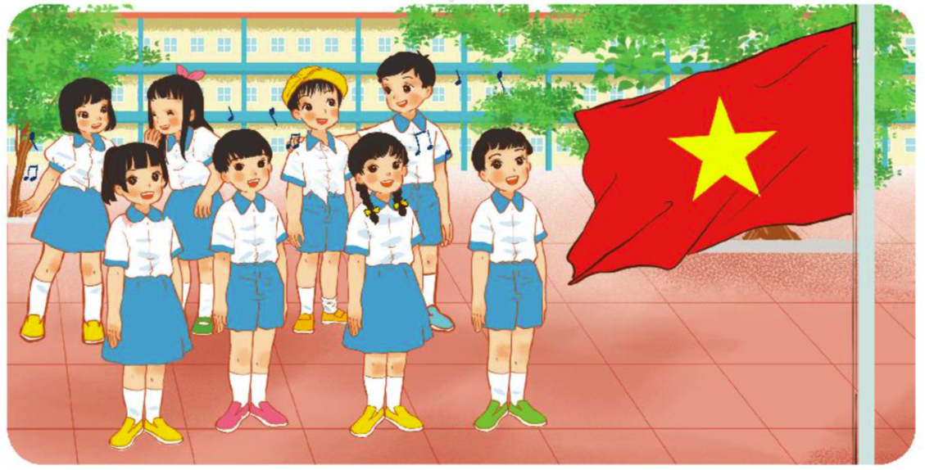

Bài 1: Em đồng tình hoặc không đồng tình với tư thế, hành vi của bạn nào trong bức tranh sau? Vì sao?

Slide 8





CHIA SẺ
Trình bày
Nhận xét
Notes:
Hương Thảo – tranthao121004@gmail.com

Slide 9
Bài 1: Em đồng tình hoặc không đồng tình với tư thế, hành vi của bạn nào trong bức tranh sau? Vì sao?
Hành vi đúng: 4 bạn đứng đầu hàng đứng nghiêm trang khi chào cờ.
Hành vi chưa đúng :
+ 2 bạn nữ đứng hàng sau nói chuyện trong lúc chào cờ.
+ 1 bạn nam đội mũ khi đang chào cờ.
+ 1 bạn nam bên cạnh khoác vai bạn bên cạnh cười đùa nói chuyện và không nhìn lên lá cờ.

Slide 10

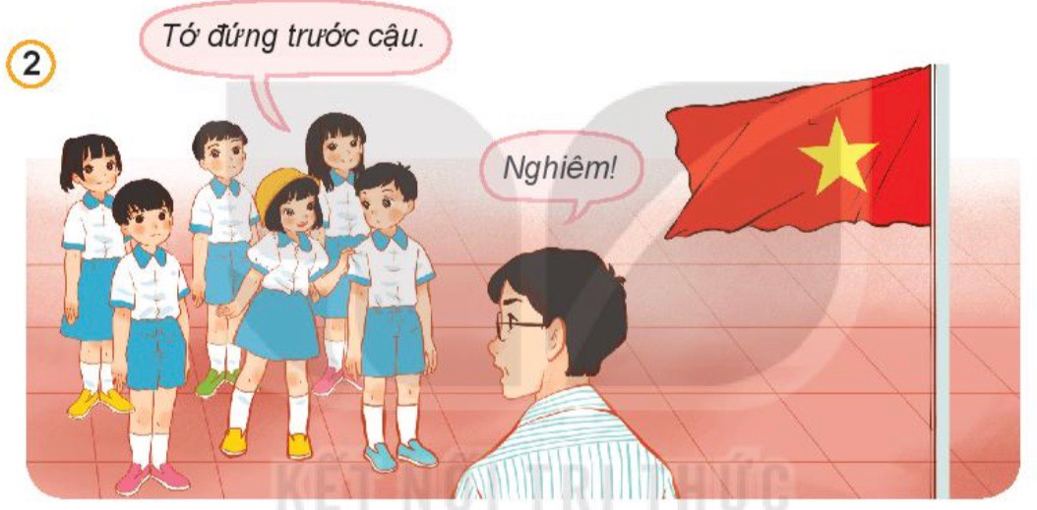
Bài 2: Em sẽ khuyên bạn điều gì?
Thảo luận nhóm 4

Slide 11



Trình bày trước lớp

Slide 12
Bài 2: Em sẽ khuyên bạn điều gì?
Bạn ơi, nên ra chào cờ cùng với các bạn trong lớp. Chúng mình nên cảm thấy tự hào khi được hát quốc ca. Bạn nên cố gắng tập hát để thuộc lời . Đến khi chào cờ bạn sẽ hát trôi chảy hay hơn và tự tin hơn.
Bạn nên bỏ mũ xuống và không nên tranh giành nhau khi chào cờ. Đây là những hành động thể hiện thái độ không nghiêm túc khi chào cờ.

Slide 13


Hãy chia sẻ những việc em cần thực hiện khi Chào cờ và hát Quốc ca.
Vẽ và tô màu lá cờ Việt Nam.
Em cùng các bạn tập Chào cờ và hát Quốc ca.

Slide 14


Vẽ và tô màu lá cờ Việt Nam
Chuẩn bị
Giấy
Bút chì, bút màu các loại
Thước kẻ

Slide 15

Hãy chia sẻ những việc em cần thực hiện khi Chào cờ và hát Quốc ca.
Vẽ và tô màu lá cờ Việt Nam.
Em cùng các bạn tập Chào cờ và hát Quốc ca.

Slide 16













